Slide 1
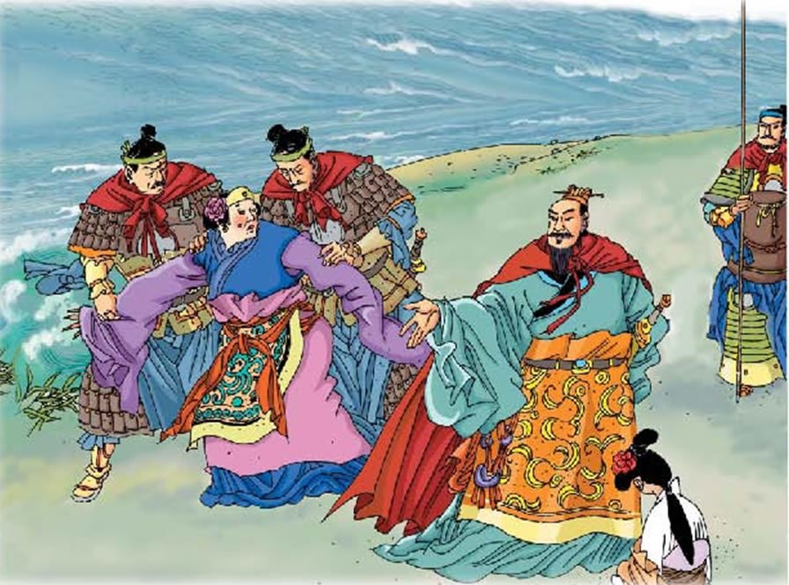

西门豹
南大留小学 袁华

Slide 2
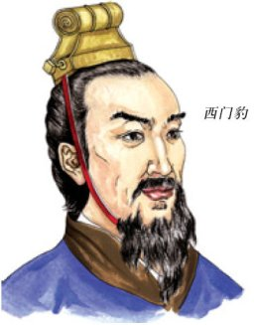
人物简介
西门豹，中国战国时期魏国人。生卒年不详。魏文侯（公元前446～前396年在位）时任邺（今河南省安阳市区北）令。是著名的政治家、军事家、水利家，曾立下赫赫战功。他初到邺城时，看到这里人烟稀少，田地荒芜，百业萧条，一片冷清。后来才知道百姓是为“河伯娶妇”所困扰。
他巧妙地利用三老、巫婆等地方豪绅、官吏、为河伯娶妻的机会，惩治了地方恶霸势力。教育了广大的百姓。很快就使邺城民富兵强，成为战国时期魏国的东北重镇。由于西门豹治邺有方，深受人民爱戴，后人修祠建庙，以为祭祀。

Slide 3

时代背景：
战国时期，魏国邺县屡遭水
患，女巫勾结群臣，假借河伯娶
媳妇，榨取民财，百姓苦不堪言。
这个故事发生在2000多年前，当
时科学不发达，许多人都非常相
信迷信，老百姓没有真正认识到
巫婆和官绅的真面目。

Slide 4


生字新词
管理 提心吊胆 人烟稀少 旱灾 迎接 扑腾 渠道 灌溉 眼睁睁 淹死 老百姓 徒弟

Slide 5
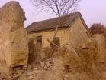

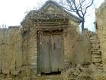
田地荒芜
人烟稀少

Slide 6

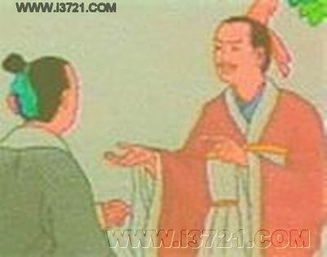
调查原因

Slide 7

我学习 我快乐
分角色朗读第1—9自然段，完成下表：
西门豹（询问）
老大爷（回答）
了解到的情况
为什么田地荒芜、
人烟稀少
河伯娶媳妇闹的
河伯娶媳妇是
主要原因
这话是谁说的
巫婆说的
巫婆是“首犯”
新娘是哪儿来的
老百姓家的女孩儿
受害人是穷苦
人家的孩子
没有发过，
年年闹旱灾
漳河发过大水没有
漳河的实际情况

Slide 8

“这样说来，河
伯还真灵啊。下一
回他娶媳妇，告诉
我一声，我也去送
送新娘。”

Slide 9

看、听、想、悟
西门豹是如何破除迷信的？西门
豹破除迷信的巧妙之处体现在哪里？
画出相关的语句，读一读。

Slide 10
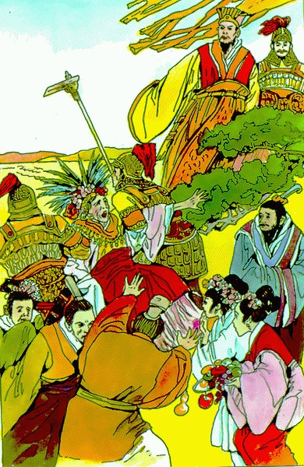
“不行，这个姑娘不漂亮，河伯不会满意的。麻烦巫婆去跟河伯说一声，说我要另外选个漂亮的，过几天就送去。”

Slide 11
惩治恶人

Slide 12
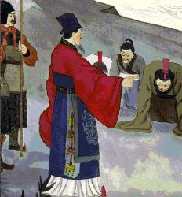
“巫婆怎么还不回来，麻烦你去催一催吧。”

Slide 13
老百姓终于明白了：
巫婆和官绅都是骗钱害
人的！

Slide 14
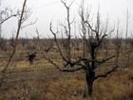

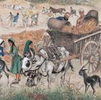
昔日的邺地：
田地荒芜 人烟稀少
今日的邺地：
欣欣向荣 安居乐业

Slide 15

河伯娶媳愚弄人，
无知百姓信鬼神。
人烟稀少田荒芜，
邺地何时脱清贫？
西门大人来上任，
巧施妙计破迷信。
话中有话语双关，
一世英明传到今。

Slide 16

我学习 我收获
根据意思写词语。
田地荒芜
1、田地因无人管理而长满野草。 （ ）
2、居住的人少，十分荒凉。 （ ）
3、形容十分担心或害怕。 （ ）
4、脸上没有血色，形容极端恐惧。（ ）
人烟稀少
提心吊胆
面如土色

Slide 17

根据课文内容填空。
《西门豹治邺》这篇课文讲的是（ ）
时期，（ ）治理（ ）这个地方，
运用了（ ）的方法，破除了（ ），
惩治了（ ），教育了（ ），率领
老百姓开凿水渠，从此这儿每年的收成都很好。
通过这件事，赞扬了西门豹（ ）、
（ ）的好品质。同时可以看出西门豹
具有非凡的（ ）和（ ）才能，也教
育了人们要崇尚（ ）、不信（ ）。
战国
西门豹
邺
将计就计
迷信
恶人
老百姓
尊重科学
破除迷信
智慧
管理
科学
鬼神

Slide 18

崇尚科学、反对迷信的名言
科学是宗教迷信最有效的解毒剂。
要提倡科学，靠科学才有希望。
破除迷信，相信科学是一个现代
公民应有的素质。

Slide 19
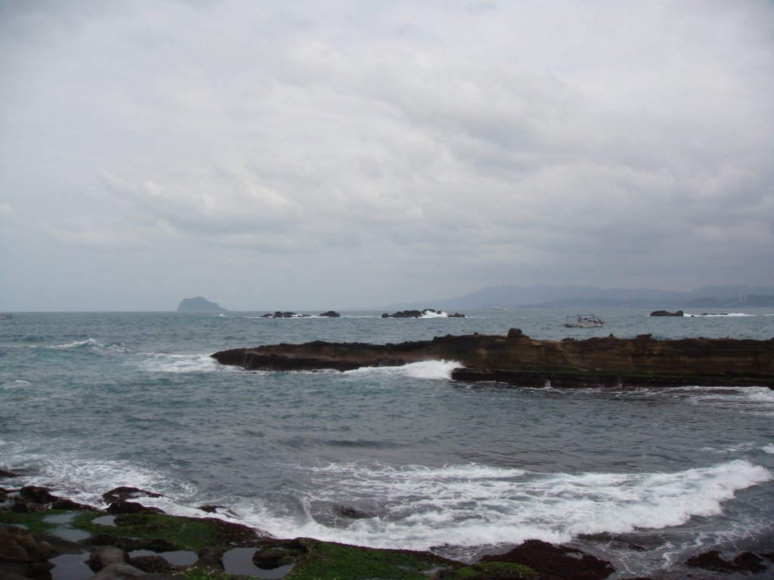
知识性作业：摘录西门豹言行巧妙的语句。
趣味性作业：
1、请你为西门豹写一封表彰信，号召大家向他学习。
2、科学飞速发展的今天,迷信却依旧存在,请把西门豹的故事讲给家人听。

